Slide 1

Réunion
« des Amis du Zéro »
11 décembre 2021
de 10 à 16 heures
au VATEL à Nîmes.
Notes:
18/05/2019
1
1

Slide 2
A l’ordre du jour
Café croissants à 10h00
Prochaines réunions
Assemblée générale
Infos Cercle du Zéro - François CECCALDI
Expositions d’automne
Déplacements futurs (Italie /Allemagne)
Doc rail
Achats en commun
Actualités
Modules standardises
Souvenirs ferroviaires autorails
Art ferroviaire Edward Hopper
Questions diverses
Repas 12h00
Vidéo « mémère en ballade » Thierry CAMBOUNET
Vidéo Joël ROYER
Atelier Module
Présentation de votre matériel
Fin de réunion 16h00
11/12/2021
Notes:
18/05/2019
2
2

Slide 3
Dates de nos réunions
saison 2021/2022
Réunion ADZ samedi 5 février 2022
Réunion ADZ samedi 23 avril 2022
Réunion des amateurs & constructeurs
vendredi soir 13 mai et samedi 14 mai 2022
11/12/2021
Notes:
18/05/2019
3
3

Slide 4
Assemblée générale
Points à l’ordre du jour :
Procès-verbal de la précédente assemblée générale
Rapport budgétaire par le trésorier
Rapport moral par le secrétaire
Rapport activité 2020-2021 par le président
Cotisation annuelle
11/12/2021
Notes:
18/05/2019
4
4

Slide 5
PROCES VERBAL DE L'ASSEMBLEE GENERALE du samedi 6 juin 2020 à 10 H00
Les membres de l'association AMIS DU ZERO se sont réunis en assemblée générale le 6 juin 2O2O à 14 h 00 au VATEL à Nîmes.
L'assemblée était présidée par Michel LOUETTE.
Les adhérents ont été convoqués par Email - conformément aux dispositions inscrites dans les statuts de l'association. La validité de la convocation est reconnue par les membres de l'association. Sont présents 19 membres de l'association ayant signé la feuille de présence et 10 adhérents ont donné procuration.
Le quorum est réuni. En conséquence l'association peut valablement délibérer.
Procès-verbal de la précédente assemblée générale Adopté à l’unanimité
Rapport budgétaire Rapport budgétaire 2019-2020 par le trésorier Bernard MOLLARD adopté
Rapport moral
La volonté de notre l’association
Objectifs associatifs
Nos rapports avec notre l’environnement
Relations avec le cercle du zéro
Relations avec le MOROP
Rapport moral 2019-2020 par le secrétaire Gilbert LEBEC adopté
Rapport activité 2019-2020 par le président
Nos réunions hors COVID,
La réunion des constructeurs annulée et son avenir,
Compte rendu de notre voyage à Telford au royaume unis,
Avancée des projets de modèles,
Présences aux divers salons de modélisme.
Rapport activité 2019-2020 par le président Michel LOUETTE adopté
Election du conseil d'administration
Après vote à main levée sont élus
Président Michel LOUETTE
Vice-président Henri RODDE
Secrétaire Gilbert LEBEC
Trésorier Bernard MOLLARD
Pas de modification du règlement intérieur. Les statuts seront redéposés.
Questions diverses.
11/12/2021
Notes:
5

Slide 6
Rapport budgétaire par le trésorier
PONT FINANCIER AMIS DU ZERO DU 01.09.2020 AU 31.08.2021
CHARGES | Euros | PRODUITS | Euros
Frais mensuels banque | 60,00 | Marges sur Amateurs Constructeurs | 152,00
Assurance RC | 80,21 | Repas gratuit | 35,00
Frais de virements | 1,16 | Trop perçus participants | 10,00
Fournitures Amateurs Constructeurs | 44,50 | Marges vente matériel CHREZO (sur cet exercice) | 9,00
Fournitures de bureau | 33,14 | Arrondis | 0,06
Frais postaux | 5,35
Frais de port Chrezo | 51,30
TOTAUX | 275,66 |  | 206,06
DEFICIT EXERCICE | 69,60
SOLDE EN FAVEUR ADZ 01.09.20 | 1 227,76
SOLDE EN FAVEUR ADZ 31.08.21 | 1 158,16
MANQUE A GAGNER REMBOURSEMENTS AMATEURS CONSTRUCTEURS | 133,00
11/12/2021
Notes:
6

Slide 7
Rapport moral
ADZ est une association réunissant les amateurs de modèles réduits ferroviaires à l’échelle zéro (1, 43,5), qu’ils soient collectionneurs, modélistes amateurs, artisans.
Les objectifs d’ADZ sont de réunir ces amateurs dans le cadre de réunions à Nîmes au Vatel, permettant à chacun de partager ses connaissances.
ADZ organise chaque année une manifestation dénommée « Réunion des Constructeurs », réunion sur invitation, permettant de réunir une fois l’an les amateurs éloignés de notre région.
ADZ se rapproche des artisans afin d’obtenir des conditions spéciales en achat groupés ou de motiver ces derniers pour la création de modèles ou d’accessoires n’existant pas sur le marché.
ADZ devait accueillir une réunion du MOROP dans le courant de cette année. En raison des circonstances sanitaires, celle – ci a été reportée pour 2022
Après trois déplacements a Telford, UK, pour la manifestation annuelle de la Gauge O Guild, ADZ prévoit d’organiser un déplacement en Italie et, ou, en Allemagne.
11/12/2021
Notes:
7

Slide 8
Rapport activité 2020-2021
11/12/2021
Nos réunions : La COVID est passé par là !
      ADZ septembre 2020 10 présents
      ADZ octobre 2020 19 présents
      ADZ décembre 2020 annulée
      ADZ avril 2021 annulée
      ADZ mai 2021 14 présents
      ADZ juin 2021 9 présents
Organisation de la réunion des constructeurs: 60 présents/80 inscrits
Achats groupés, auprès de CHREZO: 48 camions et 11 locomotives
Pas de voyage pour cause de COVID
Notes:
8

Slide 9
Cotisation annuelle
Pourquoi une cotisation ?
Devenir membre de l'association en payant la cotisation de l'association
La cotisation est une somme forfaitaire, qui ne correspond ni à un service rendu aux membres
ni à la fourniture d'un bien.
Le principe du versement d'une cotisation doit être prévu dans les statuts de l'association.
Le règlement de la cotisation formalise l'engagement d'un membre.
Permet de tenir une liste des membres à jour.
Régularise les achats groupés et la vente de produits propre.
Cotisation association : permet d'obtenir des subventions
La cotisation est souvent la principale, voire la seule ressource propre de l'association.
Son existence peut permettre l'obtention de subventions.
Facilite le fonctionnement en couvrant des frais (timbres, encre, etc…)
Cooptation pour de nouveaux membres à envisager
Couvrant la période de septembre à juin
A quel montant ce qui donnerai un budget de fonctionnement annuel sur la base de 30 membres de ? .
11/12/2021
Notes:
9

Slide 10

Infos Cercle du Zéro
François CECCALDI
Délégué régional
Languedoc- Roussillon
11/12/2021
10
Notes:
10

Slide 11
Les expositions
11/12/2021
11
Notes:
11

Slide 12

11/12/2021
12
Notes:
12

Slide 13

11/12/2021
13
Notes:
13

Slide 14

11/12/2021
14
Notes:
14

Slide 15

DocRail – Le site de documentation ferroviaire
https://docrail.fr/
11/12/2021
15
Notes:
15

Slide 16
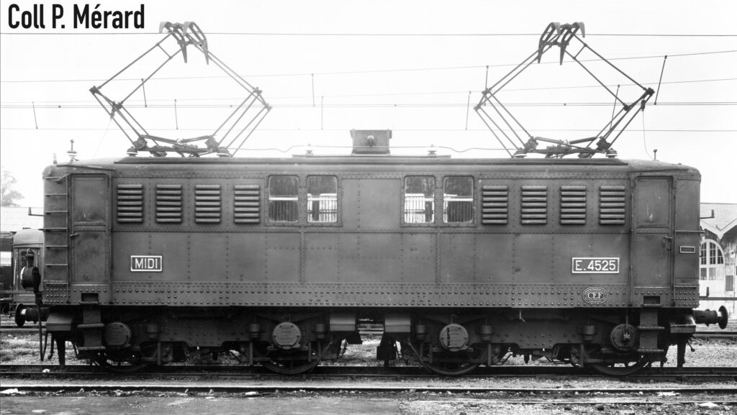
11/12/2021
16
Notes:
16

Slide 17
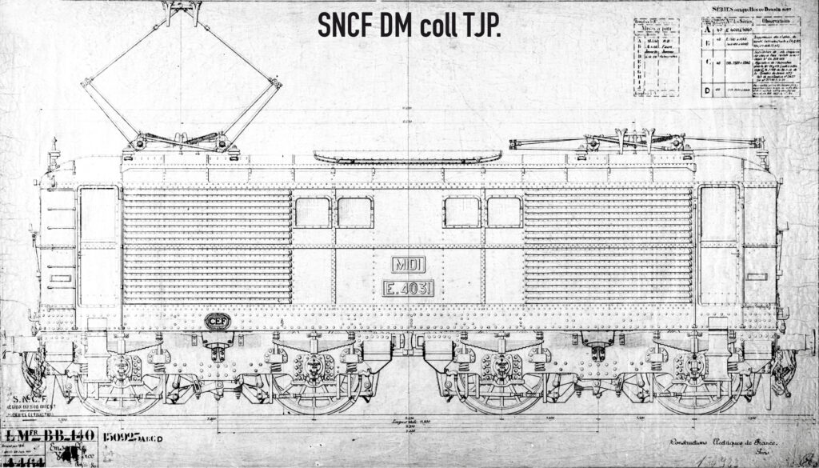
11/12/2021
17
Notes:
17

Slide 18
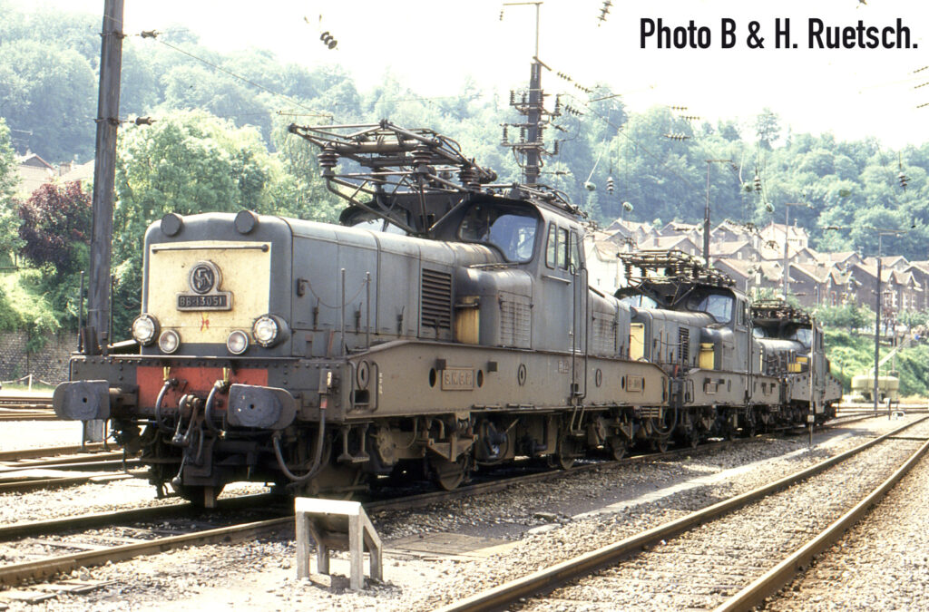
11/12/2021
18
Notes:
18

Slide 19
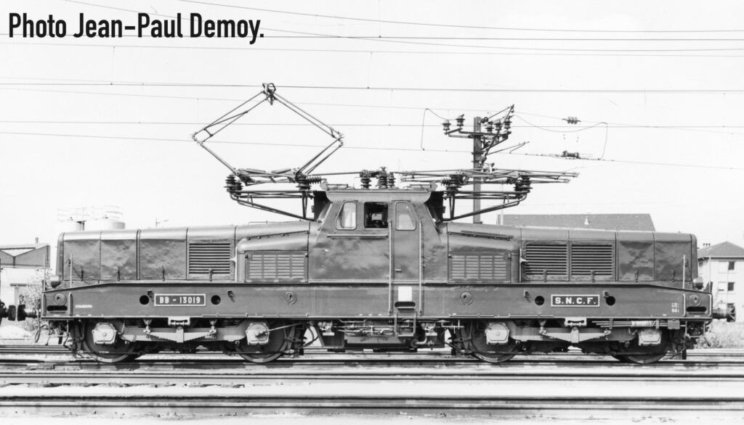
11/12/2021
19
Notes:
19

Slide 20
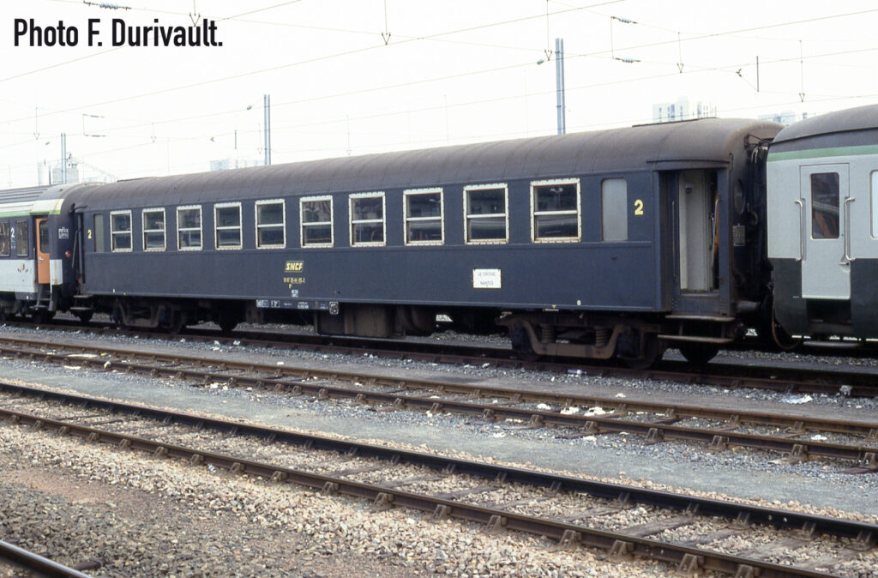
Les OCEM PL, Panneaux Lisses.

Slide 21
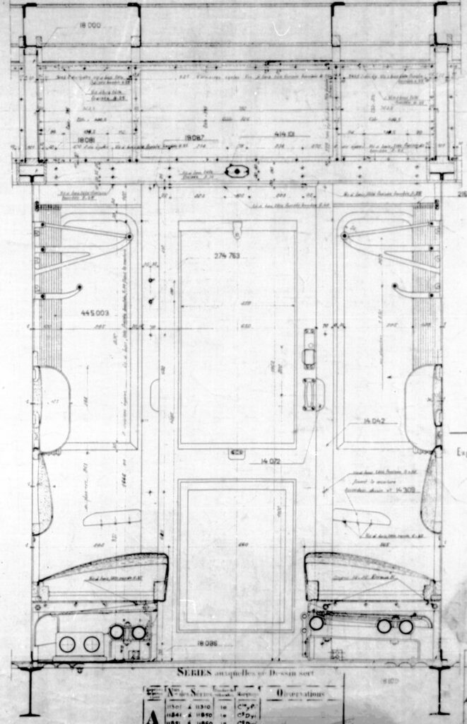
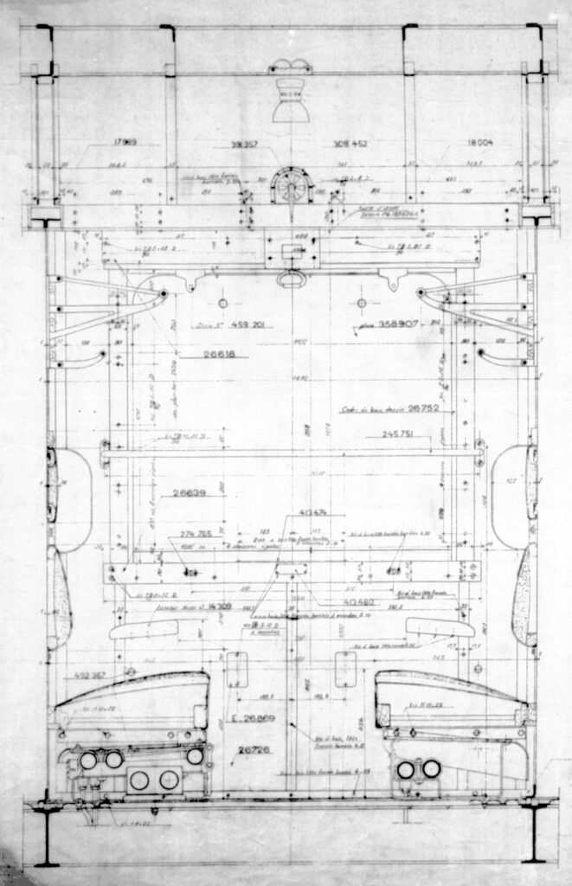

Slide 22
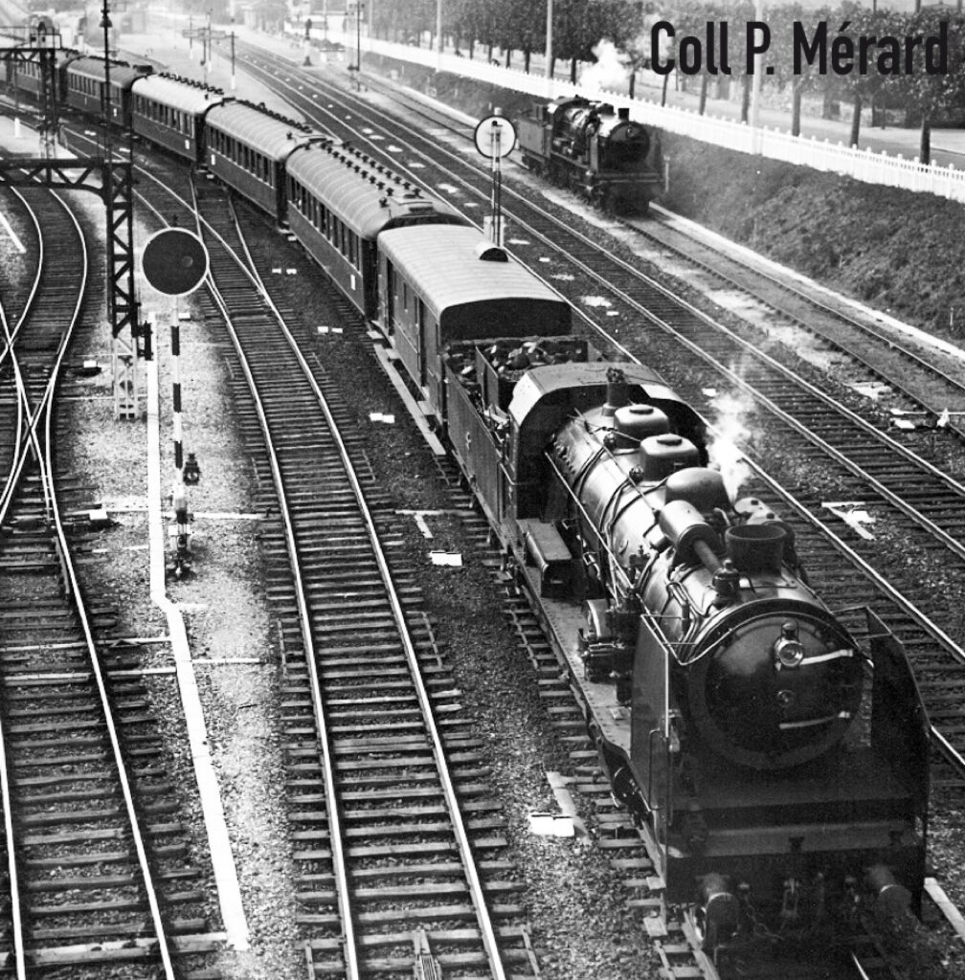

Slide 23
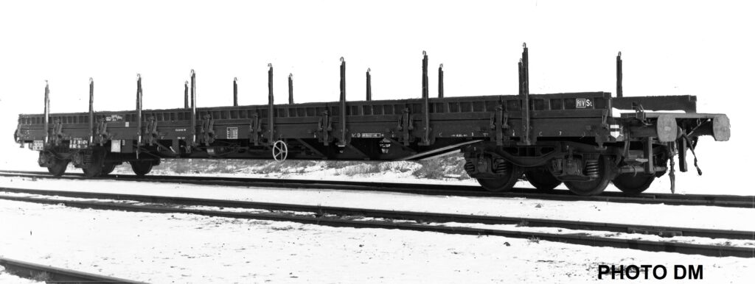
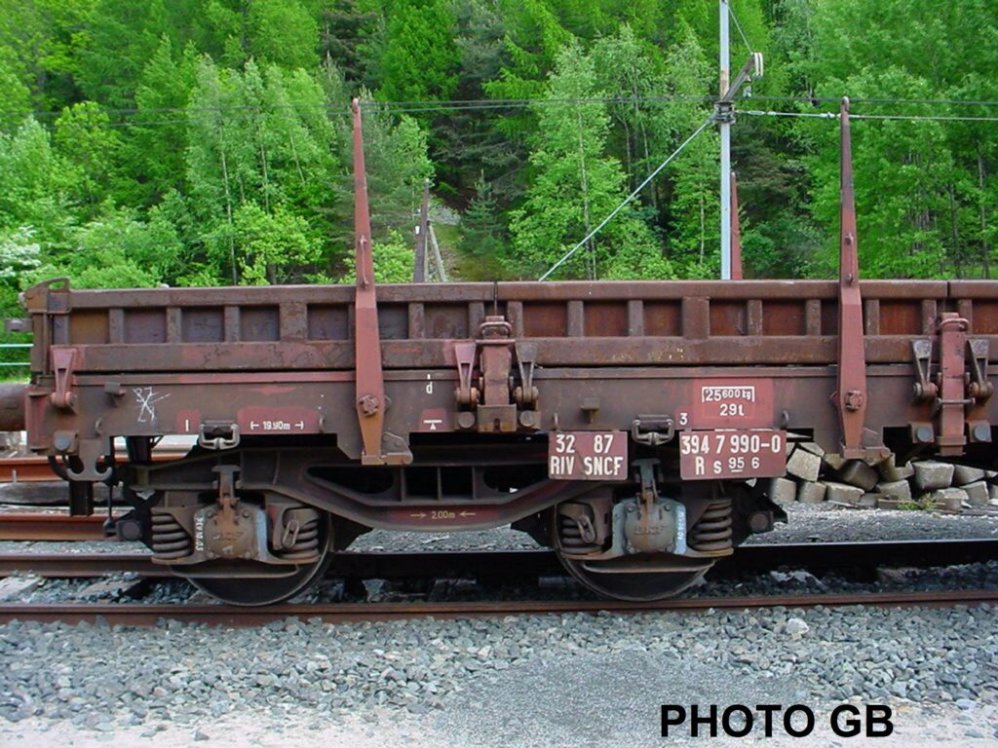
11/12/2021
23
Notes:
23

Slide 24
Idée voyage en Italie
LOMBARDI à CUSAGO à la périphérie de Milan
ELETTREN à MARNATE dans la province de Varèse en Lombardie
Aldo musée de l’automobile à TURIN
?
Comment se déplacer ?
Qui souhaite venir ?
Dates à définir : ?
11/12/2021
24
Notes:
24

Slide 25
Idée voyage en Allemagne
Technik Museum Sinsheim
Ouvert en juin 2021 à Göppingen, le Märklineum
Süddeutsches Eisenbahnmuseum Heilbronn
DB Museum - Deutsche Bahn Stiftung Nürnberg
Qui souhaite préparer un déplacement ?
Dates à définir
11/12/2021
25
Notes:
25

Slide 26

Idée voyage en Suisse
21 et 22 mai 2022
Birmensdorf /Suisse
À coté de Zurich
WE suivant la réunion des constructeurs

Slide 28
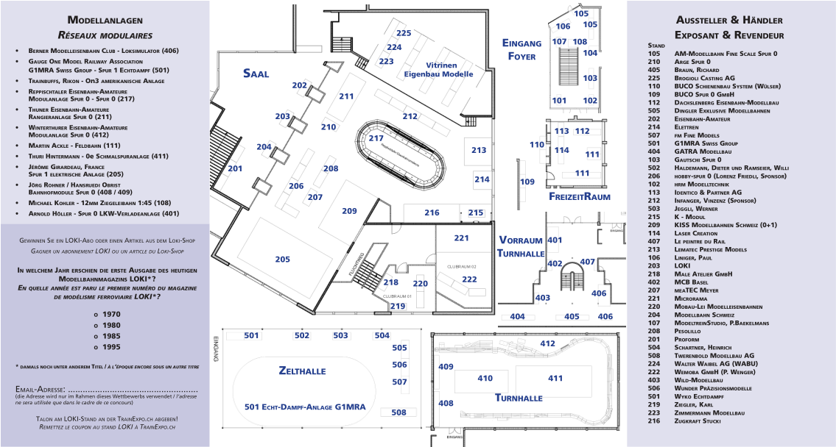

Slide 29
AVION 6h00
Montpellier Zurich V S & D
Aller KLM 16:25 - 22:25
Ou 10:10 – 14:10 S &D
RETOUR 4h
Air France 18:40 - 22:45
Entre 210 et 250 €
TRAIN environ 6h30
De Nîmes à Zurich
Départ 5h48 arrivée 12h26 via Genève 150€
Départ 7h00 arrivée13h26 via Mulhouse 110 €
Départ 15h28 arrivée 19h56 via Genève 150€
Zurich à Nîmes 6h15/7h00
12h32 arrivée 19h35 via Genève 150€
HÔTEL
150 à 250€ pour deux nuits
VOITURE 7h de route
Nîmes Lyon Genève Zurich via A7 A40 A1
678 km - Péage 40€
147,87 € (péage 39,60 € + carburant 69,77 € + vignette suisse 38,50 €)

Slide 30
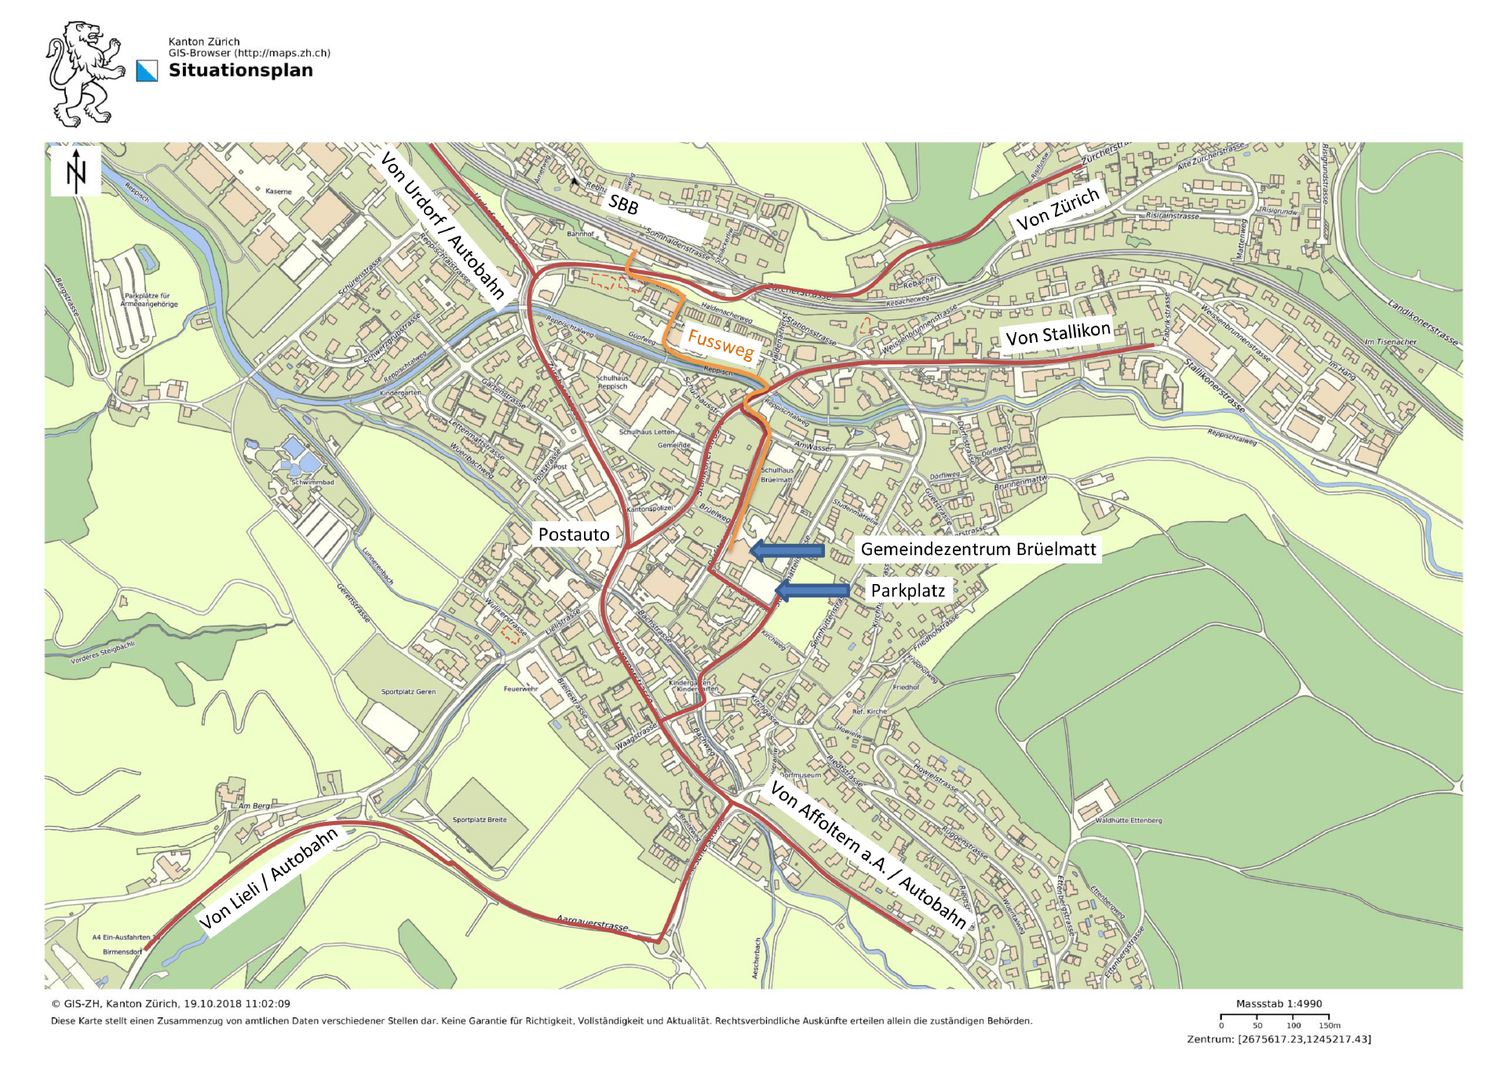

Slide 31
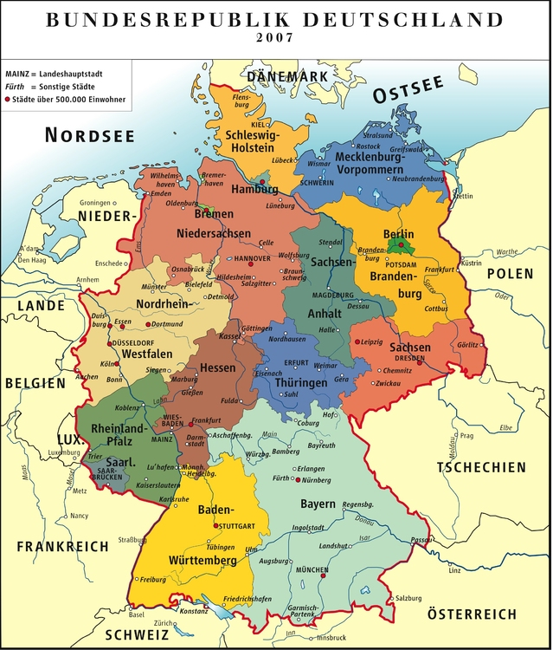
11/12/2021
31
Notes:
31

Slide 32
Actualités
11/12/2021
32
Notes:
32

Slide 33
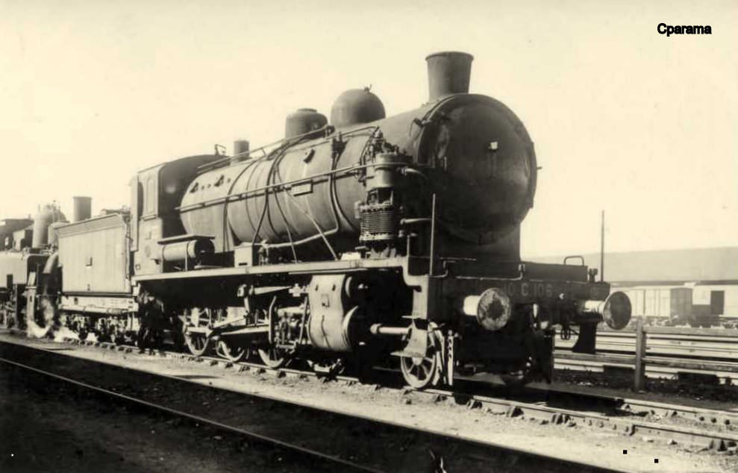

Jean Luc DELORT
Rehausse à charbon pour 140C
11/12/2021
33

Slide 34
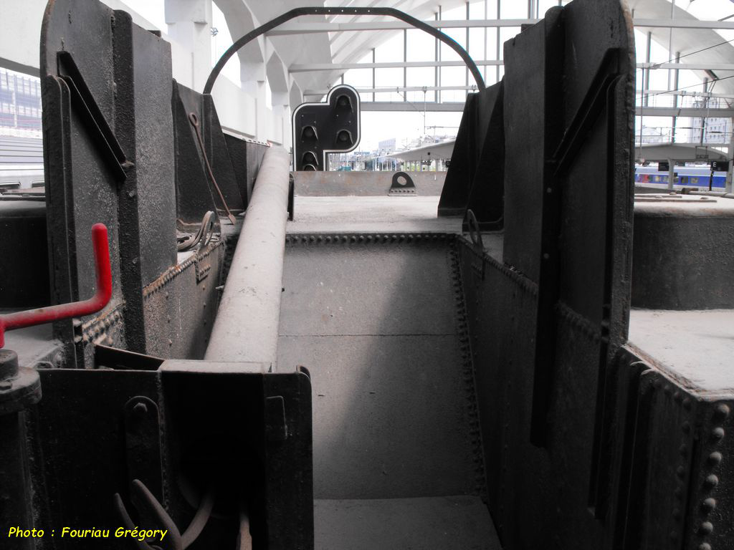
Rehausse à charbon pour 140C
11/12/2021
34

Slide 35
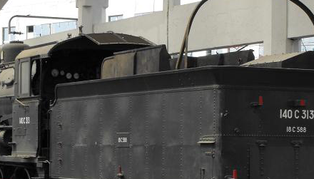
Rehausse à charbon pour 140C
11/12/2021
35

Slide 36
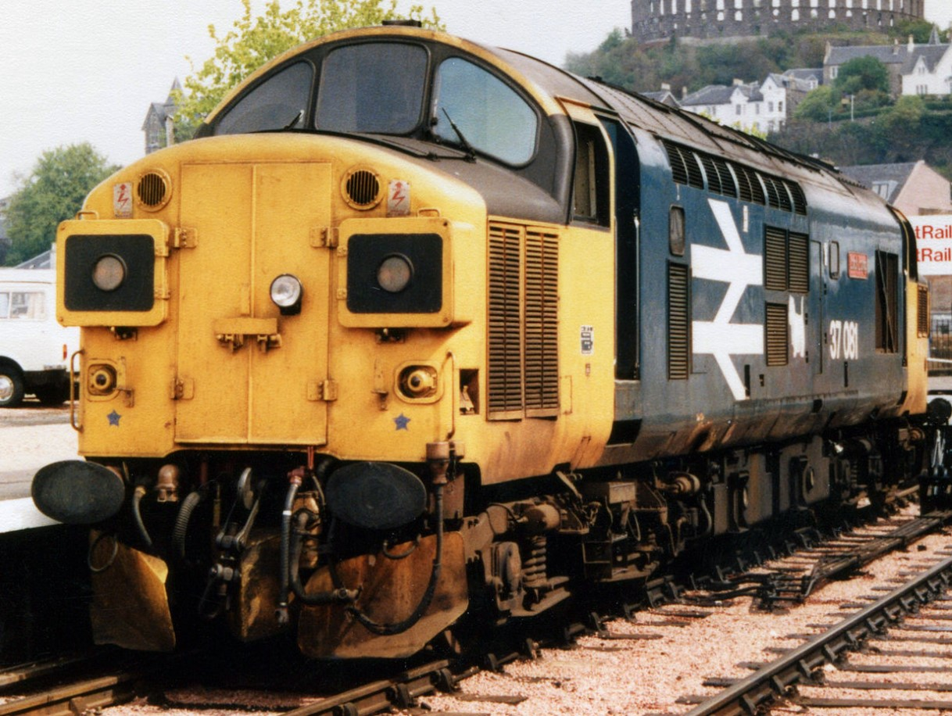

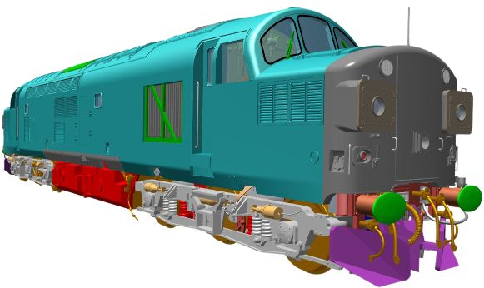






Heljan O Classe 37 (2023)

Slide 37

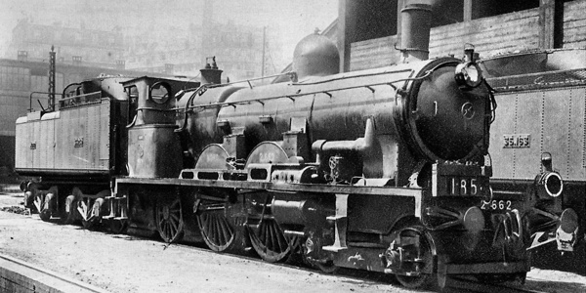
NORD/PO/Midi/ETAT/SNCF 221 "ATLANTIC"
11/12/2021
37
Notes:
37

Slide 38
pk-321.com
Philippe GALLIEN
Dans l'immédiat :
Montage d'une nouvelle série de containers : Aérosudest en version jaune, raison sociale BAILLY ( merci à JL Delort)
Pour 2022 :
2 séries de montage de plats ex PLM ( merci à Daniel Fayet ) :
1 série chargé de 2 containers BAILLY
1 série de plats chargés d' un dériveur léger de 6m50 dit "Jauge Chemin de Fer " ( bateaux de régates transportés par rail entre Arcachon, Fréjus, et le lac Léman).
Et bien sûr montage de kits sur demande
11/12/2021
38
Notes:
38

Slide 39

pk-321.com
Coté PK321 je propose, en tout monté ( roues à rayons ou roues pleines ) des ex plats PLM surmontés de une ou plusieurs cuves afin de reproduire le wagon ci dessous. ( Dépôt et couleur de la cuve ou de cuves au choix)

Slide 40
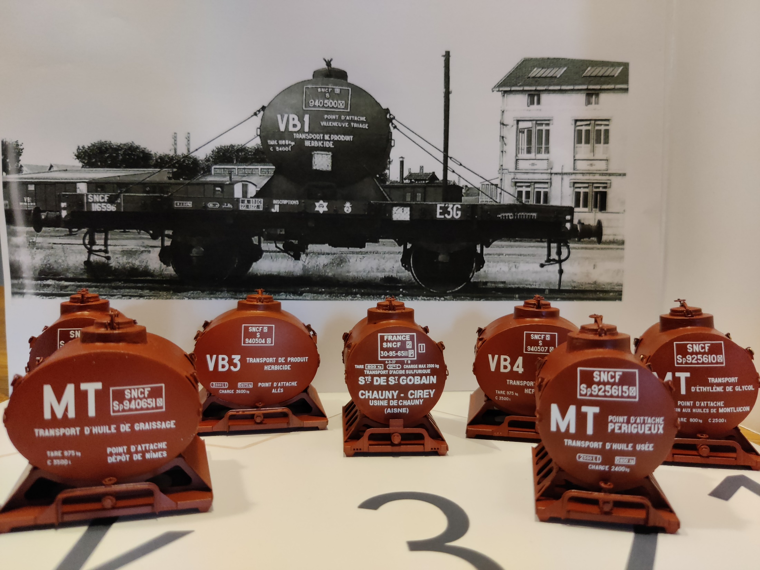

Slide 41

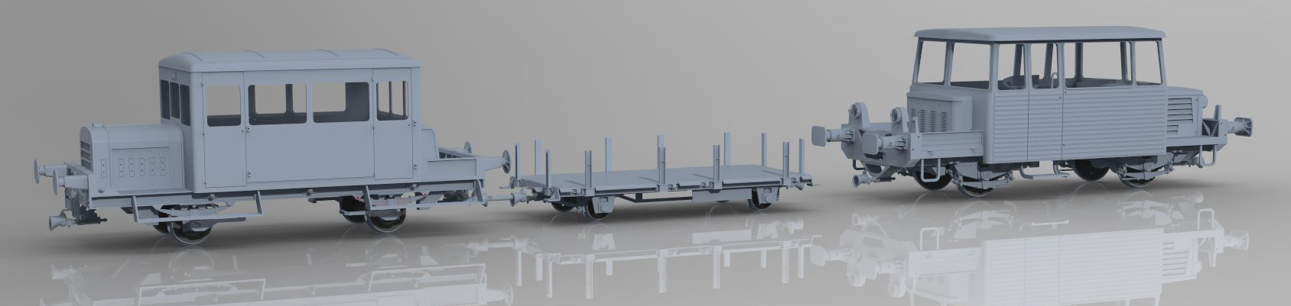
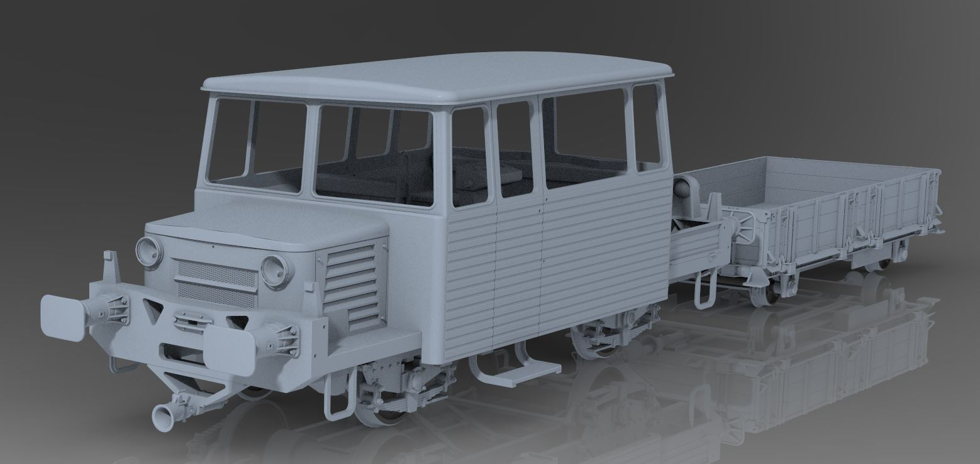
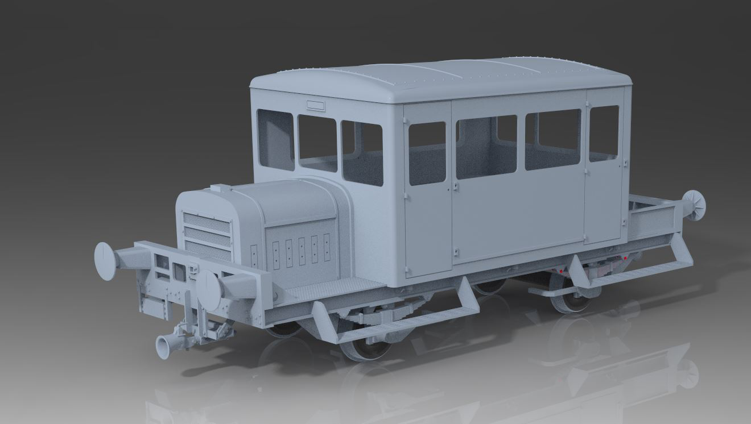
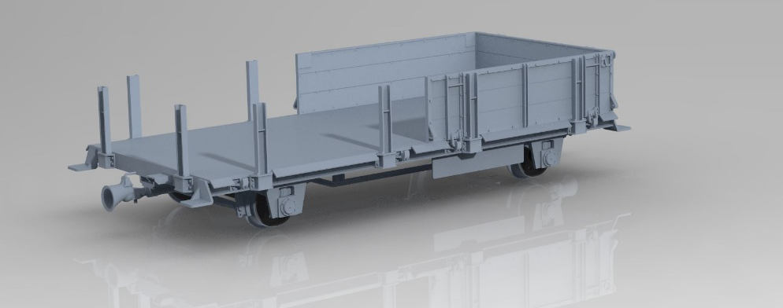
Draisines & Remorques 10t

Slide 42
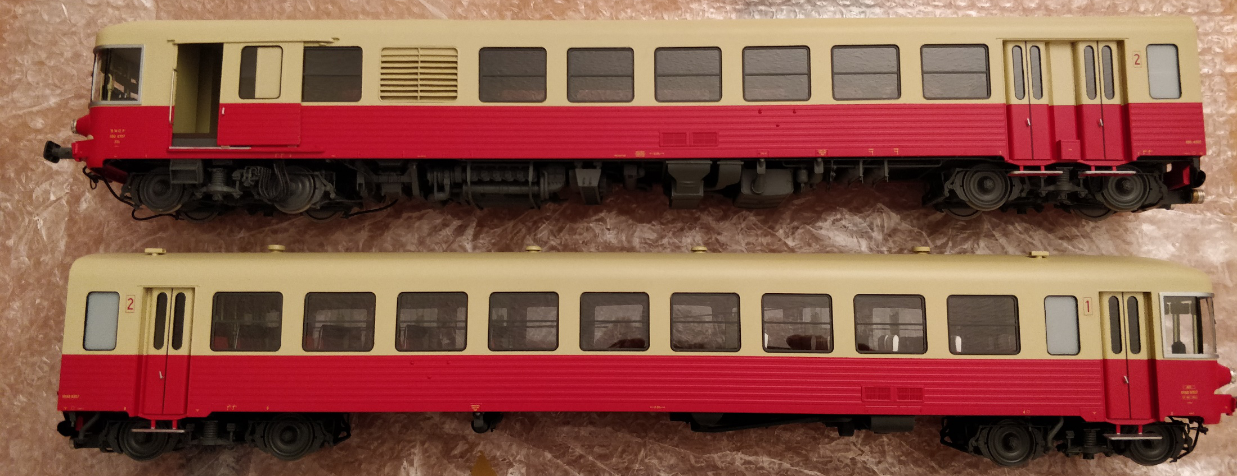
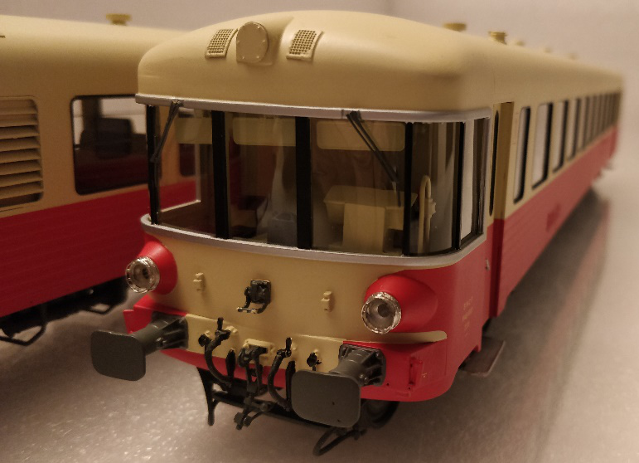
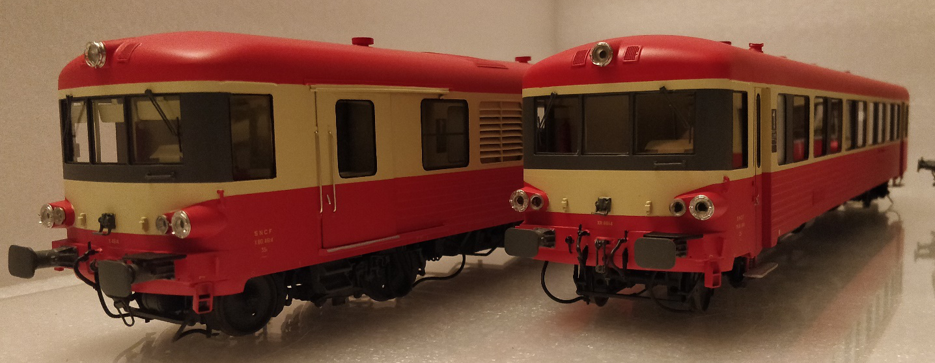
Autorails EAD

Slide 43
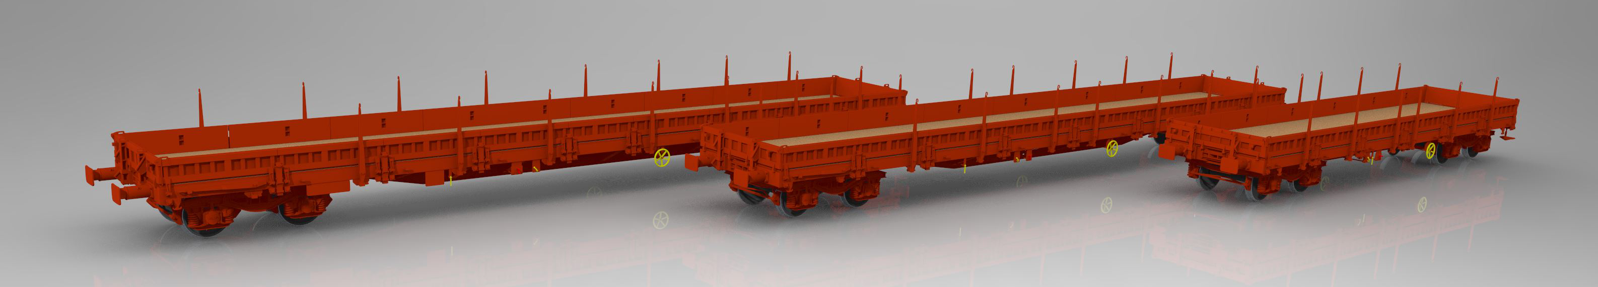
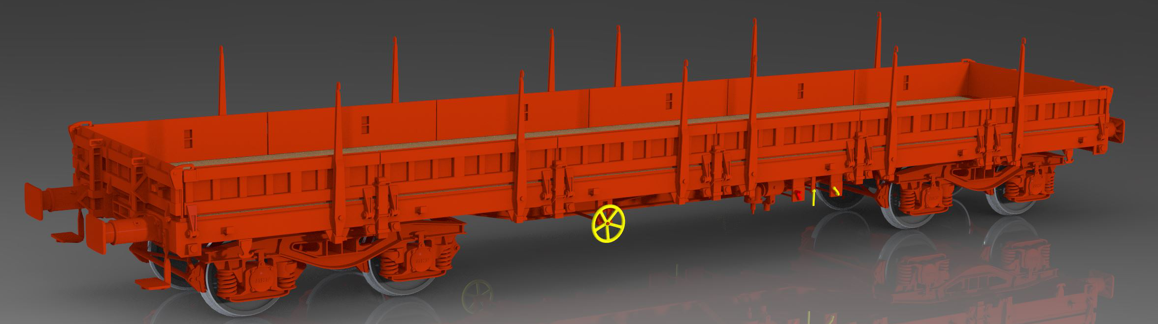
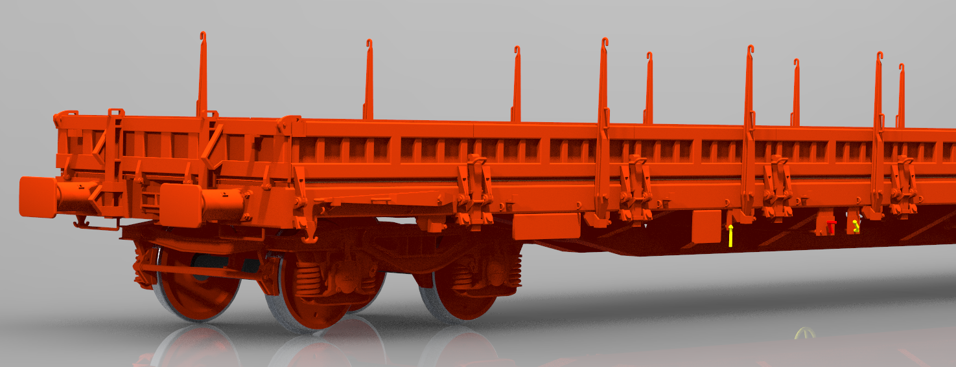
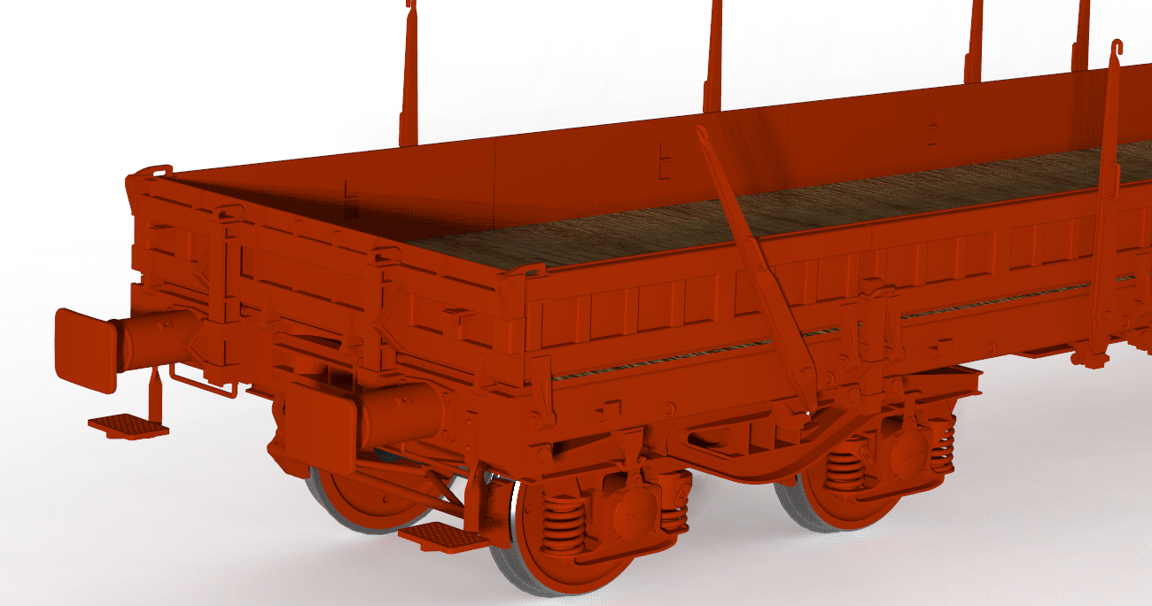
Wagon Remms10 – Res90 – Res91

Slide 44
Modèles ferroviaires de France
Armoire électrique
Maison de PN type PLM (PIERRE)
Caisses à piles

Slide 45

AUTORAIL X 5801 à 5820
Versions :
X 5803 NEVERS 1978
X 5807 NEVERS 1978
X 5810 BORDEAUX 1970
X 5814 BORDEAUX 1970
X 5818 TOULOUSE 1970
X 5820 TOULOUSE 1970

Slide 46
REMORQUE VERNEY XR9501 à 9563
Versions :
XR 9512 CARCASSONNE TOIT CREME 1970
XR 9531 CARCASSONNE TOIT CREME 1970
XR 9556 NEVERS TOIT CREME 1972
XR 9561 NEVERS TOIT ROUGE 1972

Slide 47
MODULES STANDARDISES
Idée à quelques uns :
Réaliser des modules individuels pouvant
permettre un principe de continuité sur
une ou deux voies
en utilisant un standard (existant ou a créer)
Afin, lors de la réunion des constructeurs, d’avoir une longueur
de voie conséquente pour rouler dans un décors
Et permettre d’être présent sur des expos
11/12/2021
47
Notes:
47

Slide 48
PROJET MODUL0ZERO
11/12/2021
48
Notes:
48

Slide 49

Normes Européennes de Modélisme
Réseaux modulaires échelle 0
CDZ
NEM
962 F
Page 1 de 11
Documentation

Slide 50
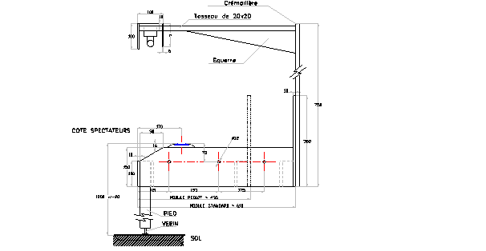
11/12/2021
50
Notes:
50

Slide 51
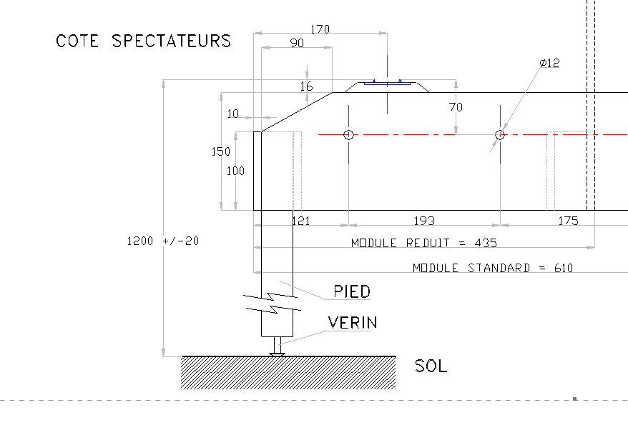
11/12/2021
51
Notes:
51

Slide 52
Souvenirs FERROVIAIRES
AUTORAILS
11/12/2021
Notes:
18/05/2019
52
52

Slide 53
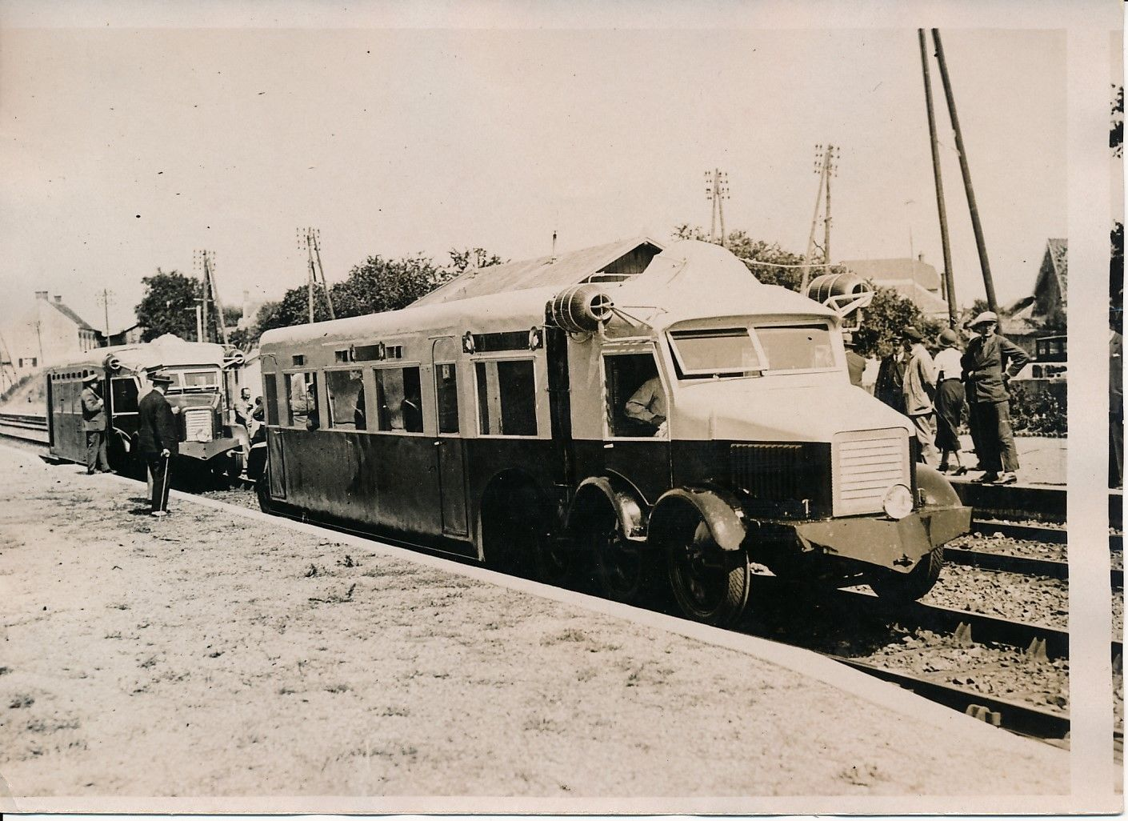
Micheline
11/12/2021
Notes:
18/05/2019
53
53

Slide 54
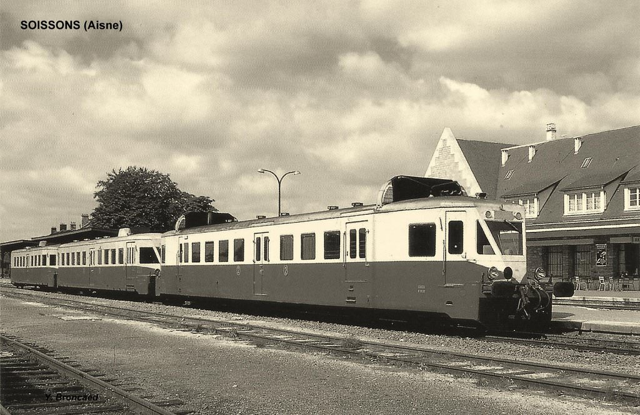
Standard
11/12/2021
Notes:
18/05/2019
54
54

Slide 55
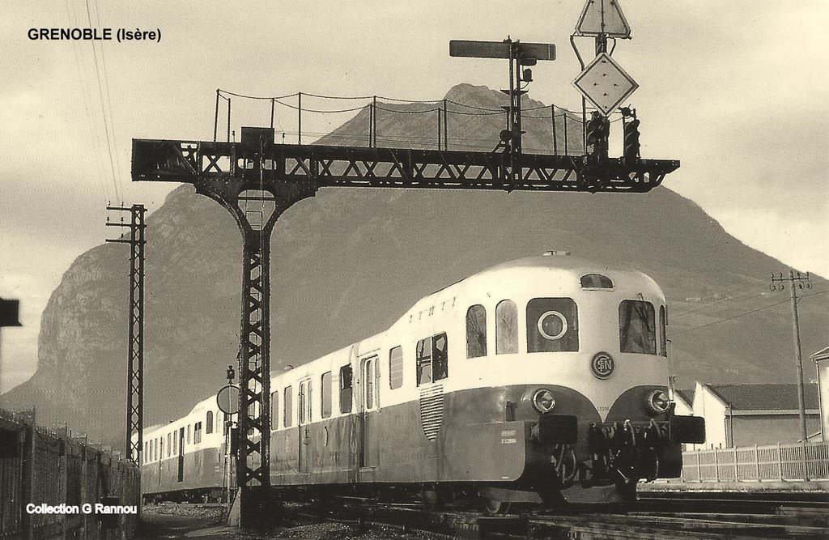
Decauville
11/12/2021
Notes:
18/05/2019
55
55

Slide 56
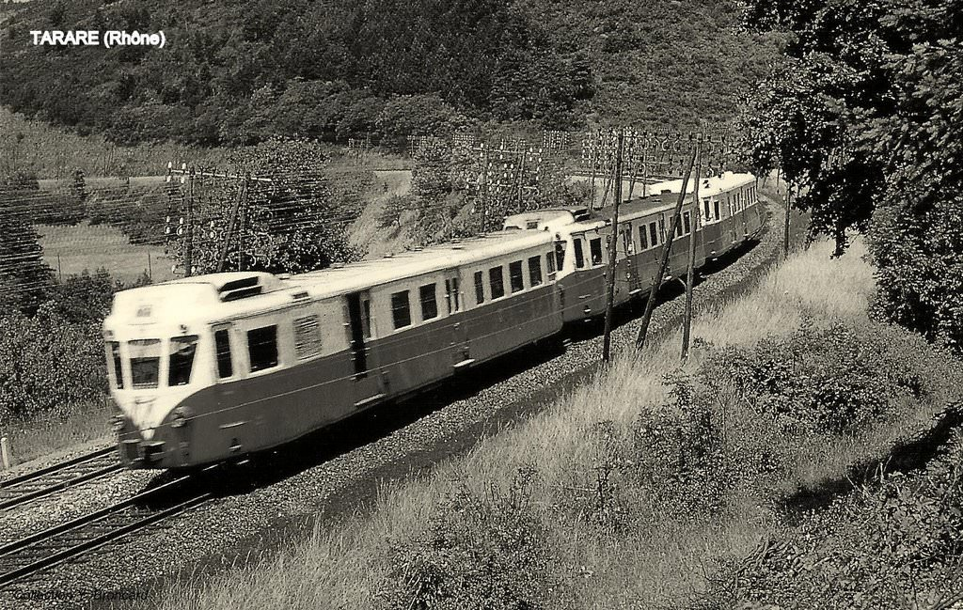
Berliet
11/12/2021
Notes:
56

Slide 57
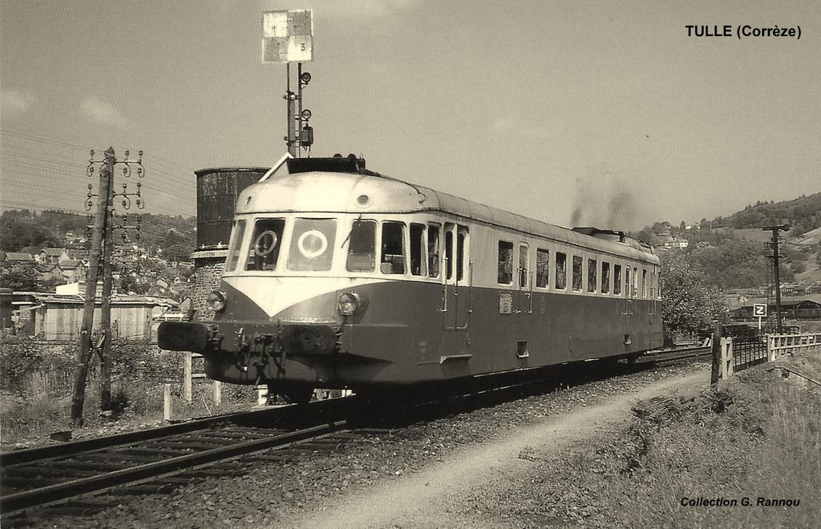
ABJ 4
11/12/2021
Notes:
57

Slide 58
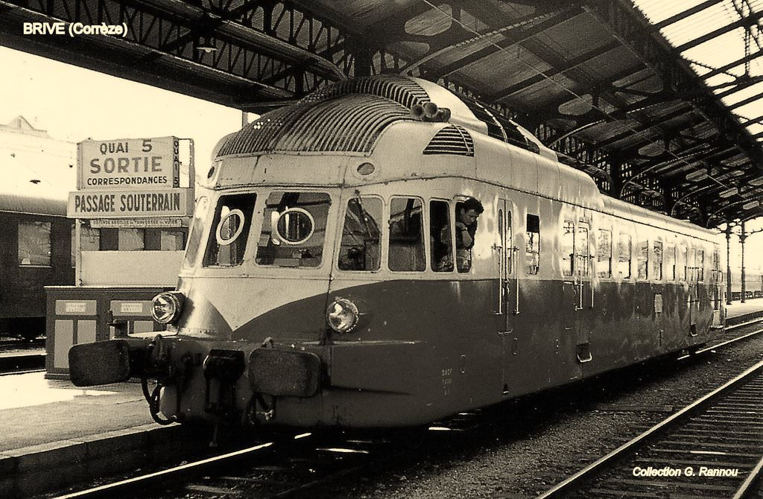
ADP
11/12/2021
Notes:
58

Slide 59
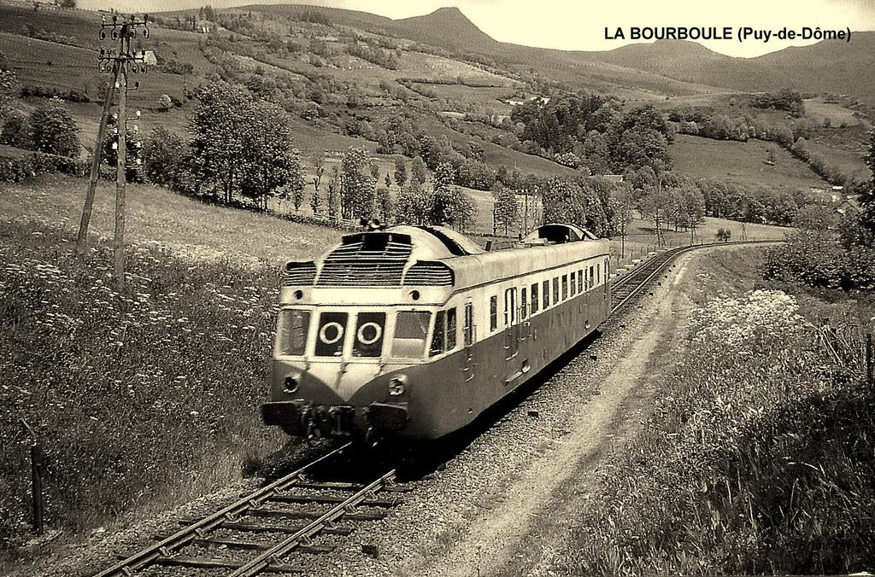
ADX 2
11/12/2021
Notes:
59

Slide 60
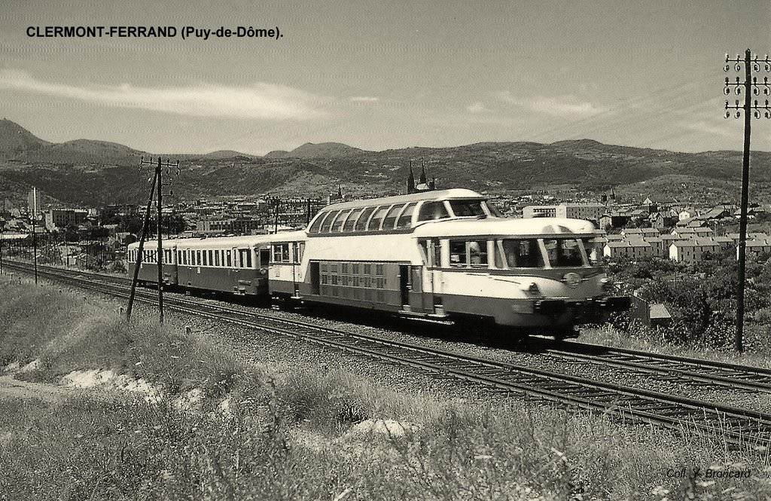
Panoramique
11/12/2021
Notes:
60

Slide 61
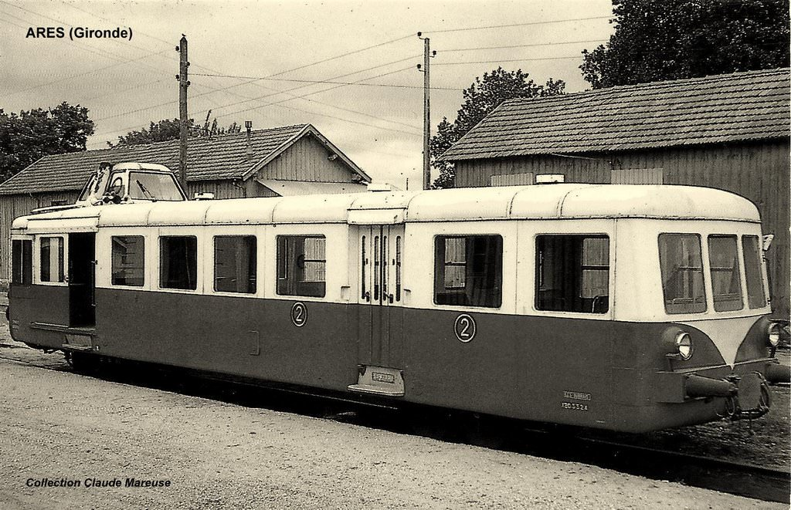
150 CV
11/12/2021
Notes:
61

Slide 62
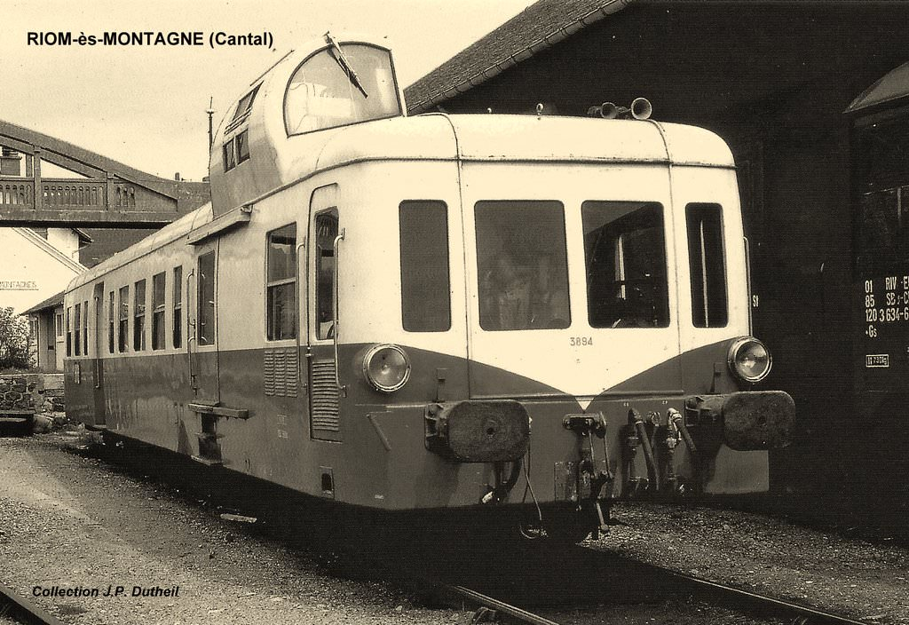
Picasso
11/12/2021
Notes:
62

Slide 63
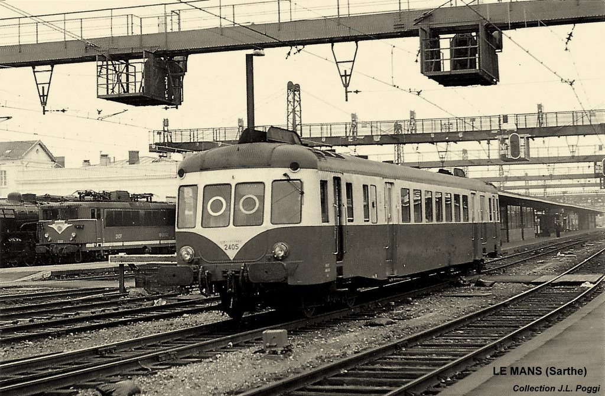
600 CV
11/12/2021
Notes:
63

Slide 64
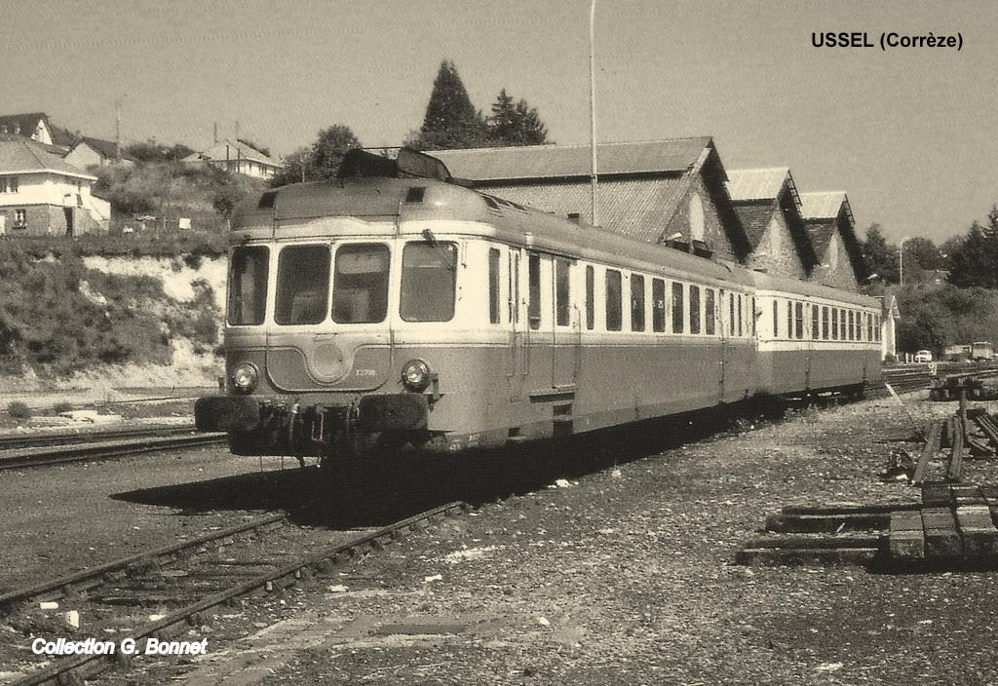
RGP2
11/12/2021
Notes:
64

Slide 65
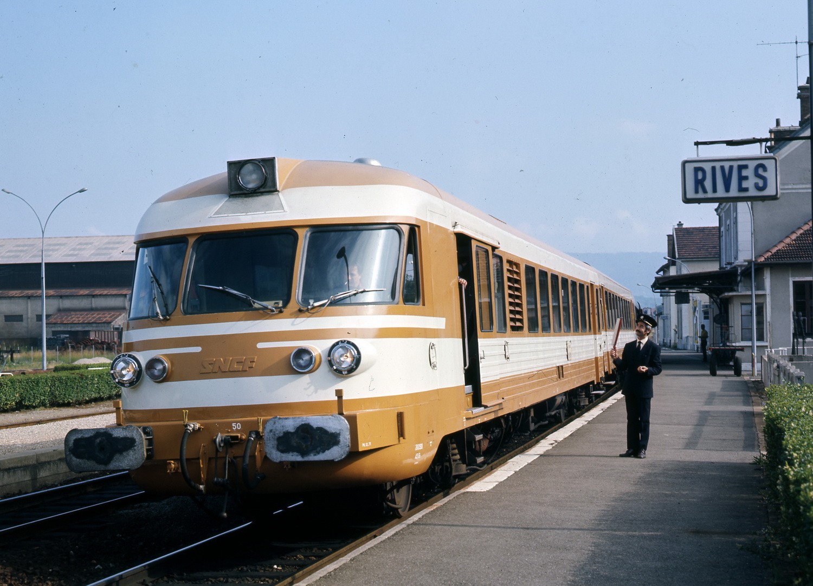
11/12/2021
Notes:
65

Slide 66
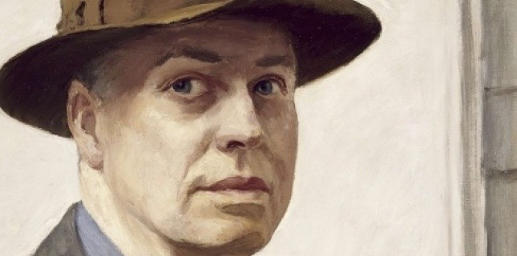
ART FERROVIAIRE
Edward Hopper
11/12/2021
Notes:
18/05/2019
66
66

Slide 67
Edward Hopper, né le 22 juillet 1882 à Nyack dans l’État de New York et mort le 15 mai 1967 à Greenwich Village (New York), est un peintre et graveur américain.
Exerçant essentiellement son art à New York, où il avait son atelier, il est considéré comme l’un des représentants du réalisme américain, parce qu’il peignait la vie quotidienne des classes moyennes. Au début de sa carrière, il a représenté des scènes parisiennes avant de se consacrer aux paysages américains et de devenir un témoin attentif des mutations sociales aux États-Unis. Il produisit beaucoup d’huiles sur toile, mais travailla également l'affiche, la gravure (eau-forte) et l'aquarelle.
Une grande partie de l’œuvre de Hopper exprime par contraste la nostalgie d’une Amérique passée, ainsi que le conflit entre nature et monde moderne. Dans une « ambiance métaphysique », en un monde devenu autre où la relation humaine est comme effacée, ses personnages sont le plus souvent esseulés et mélancoliques.
11/12/2021
Notes:
67

Slide 68
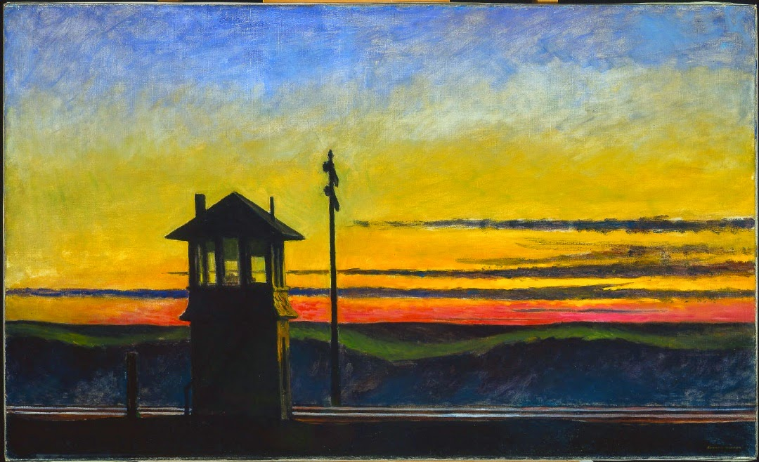
11/12/2021
Notes:
68

Slide 69
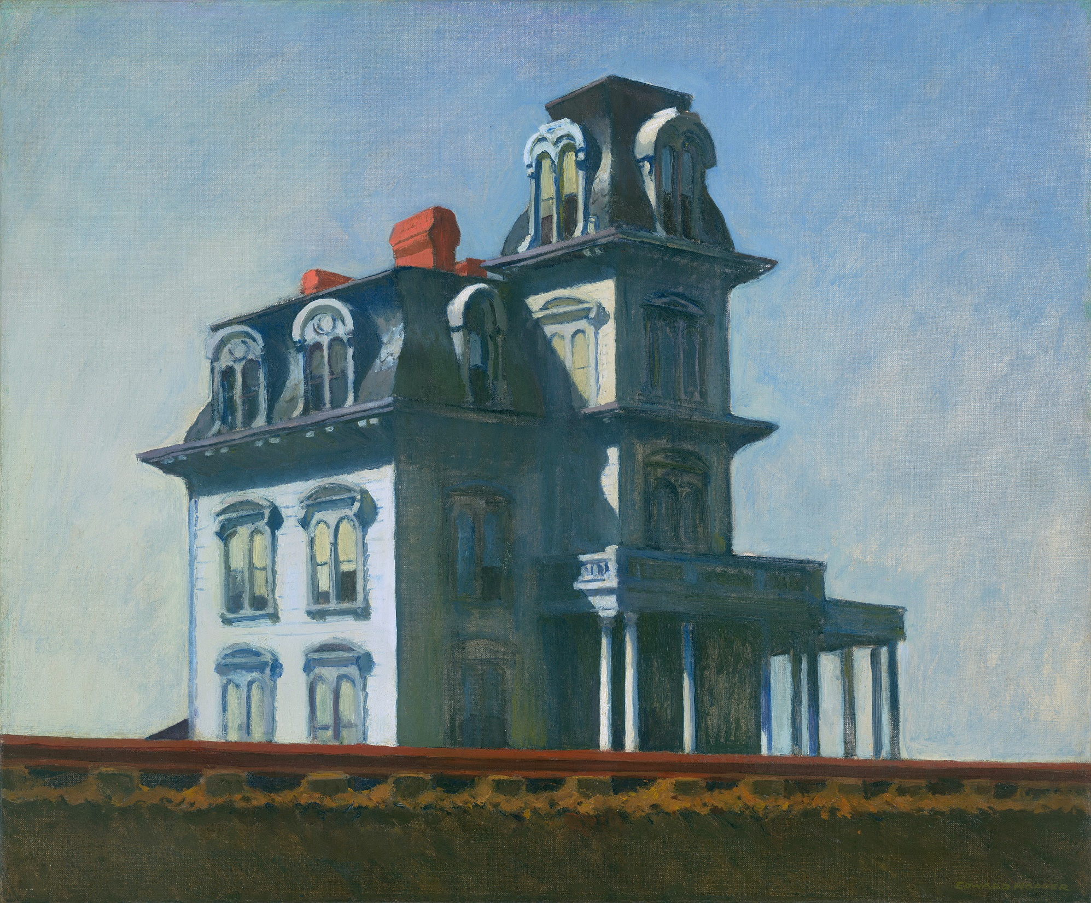
11/12/2021
Notes:
18/05/2019
69
69

Slide 70
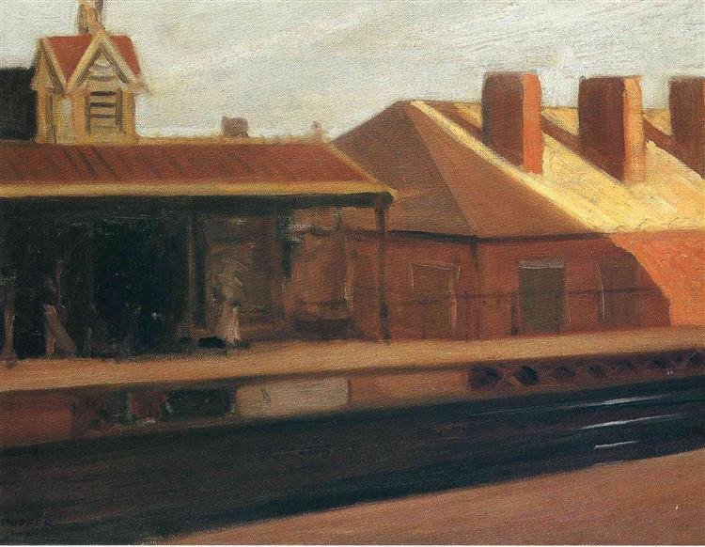
11/12/2021
Notes:
70

Slide 71

11/12/2021
Notes:
71

Slide 72

11/12/2021
Notes:
72

Slide 73

11/12/2021
Notes:
73

Slide 74

11/12/2021
Notes:
74

Slide 75

11/12/2021
Notes:
75

Slide 76

11/12/2021
Notes:
76

Slide 77

11/12/2021
Notes:
77

Slide 78

11/12/2021
Notes:
78

Slide 79
Questions diverses
11/12/2021
Notes:
18/05/2019
79
79

Slide 80
Mémère en ballade
Par
Thierry CAMBOUNET
11/12/2021
Notes:
18/05/2019
80
80

Slide 81
Vidéo de Joël ROYER
11/12/2021
Notes:
18/05/2019
81
81

Slide 82
Présentation
de votre matériel
11/12/2021
Notes:
18/05/2019
82
82

